Slide 1


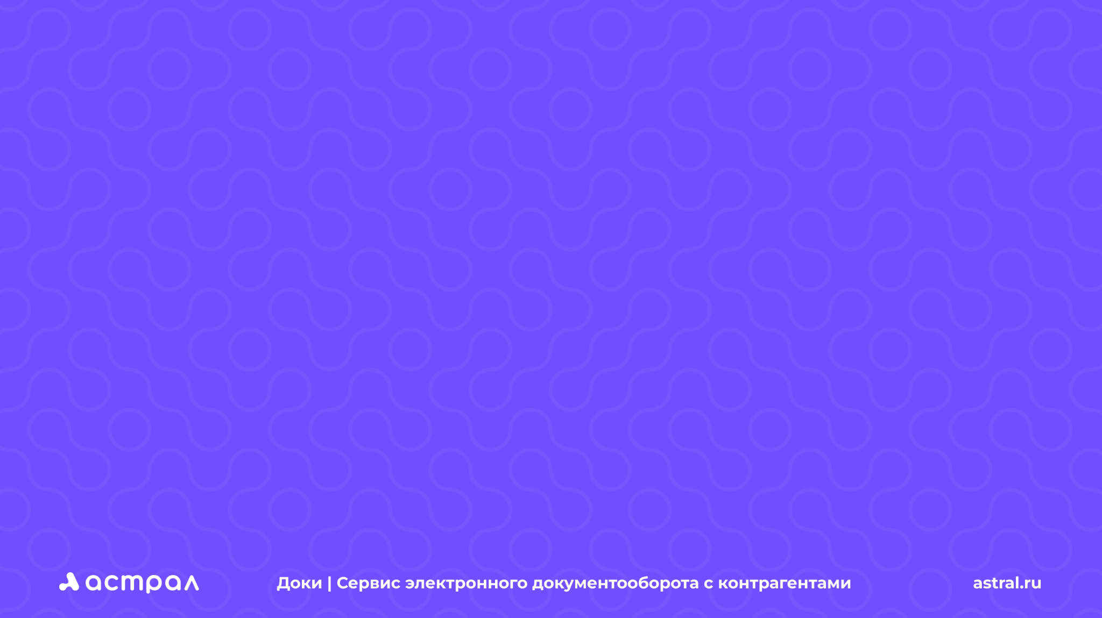

Доки
сервис электронного документооборота
с контрагентами

Slide 2
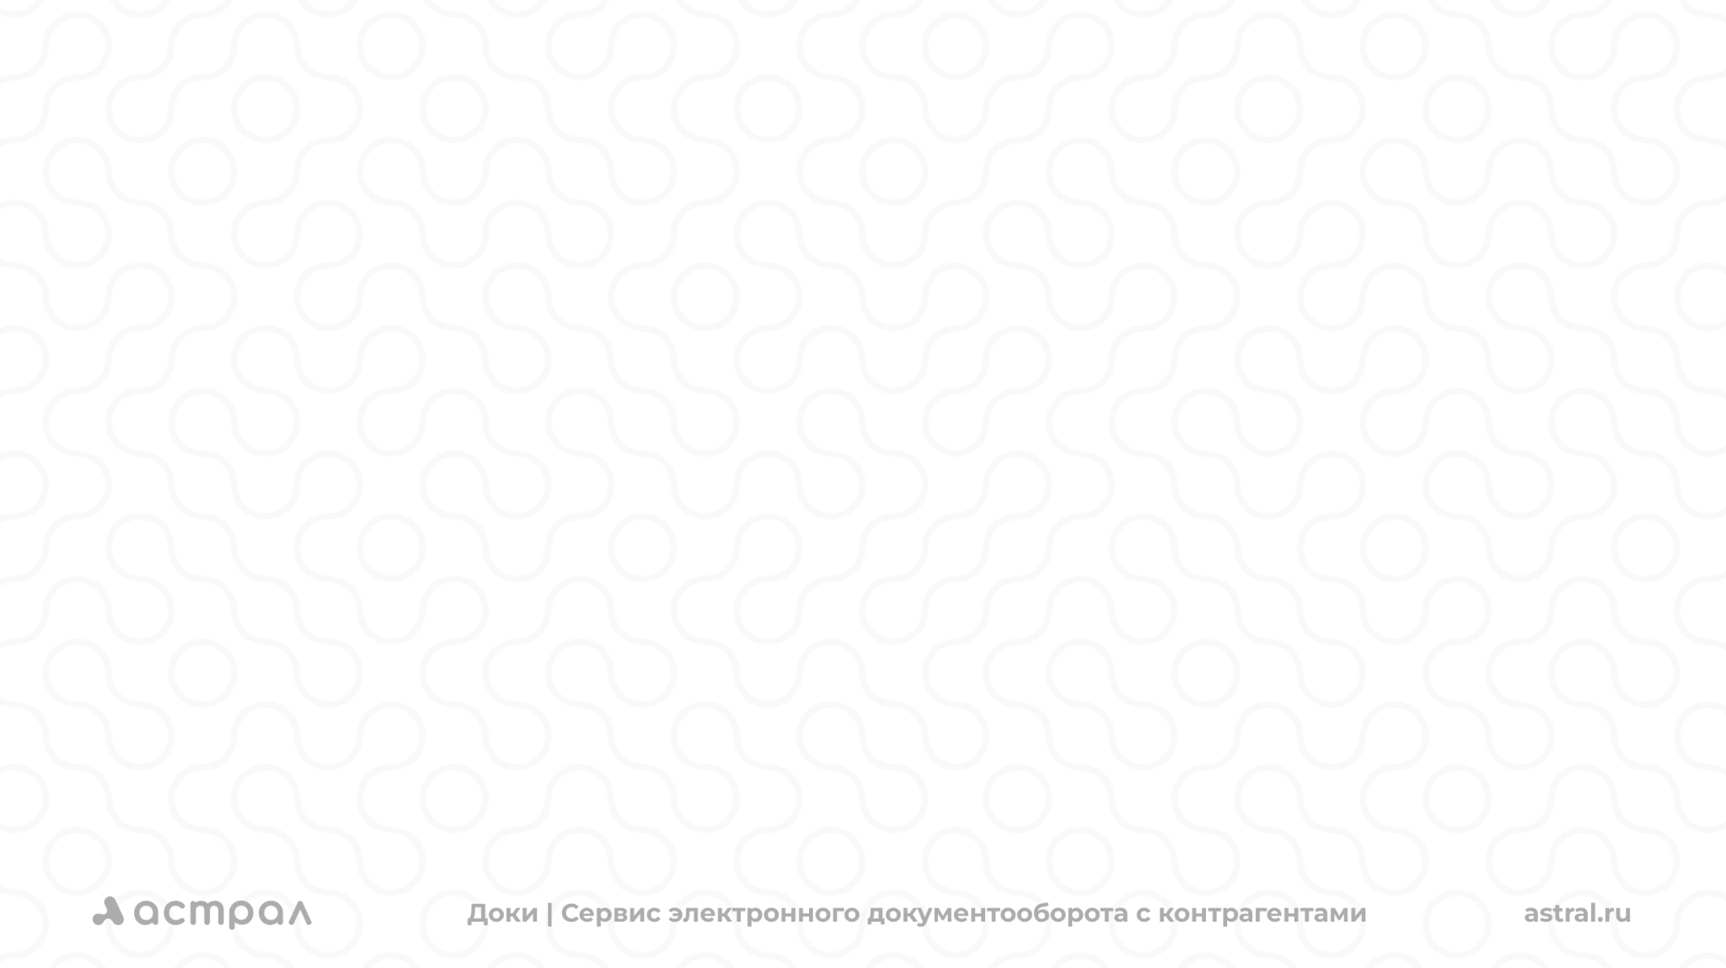

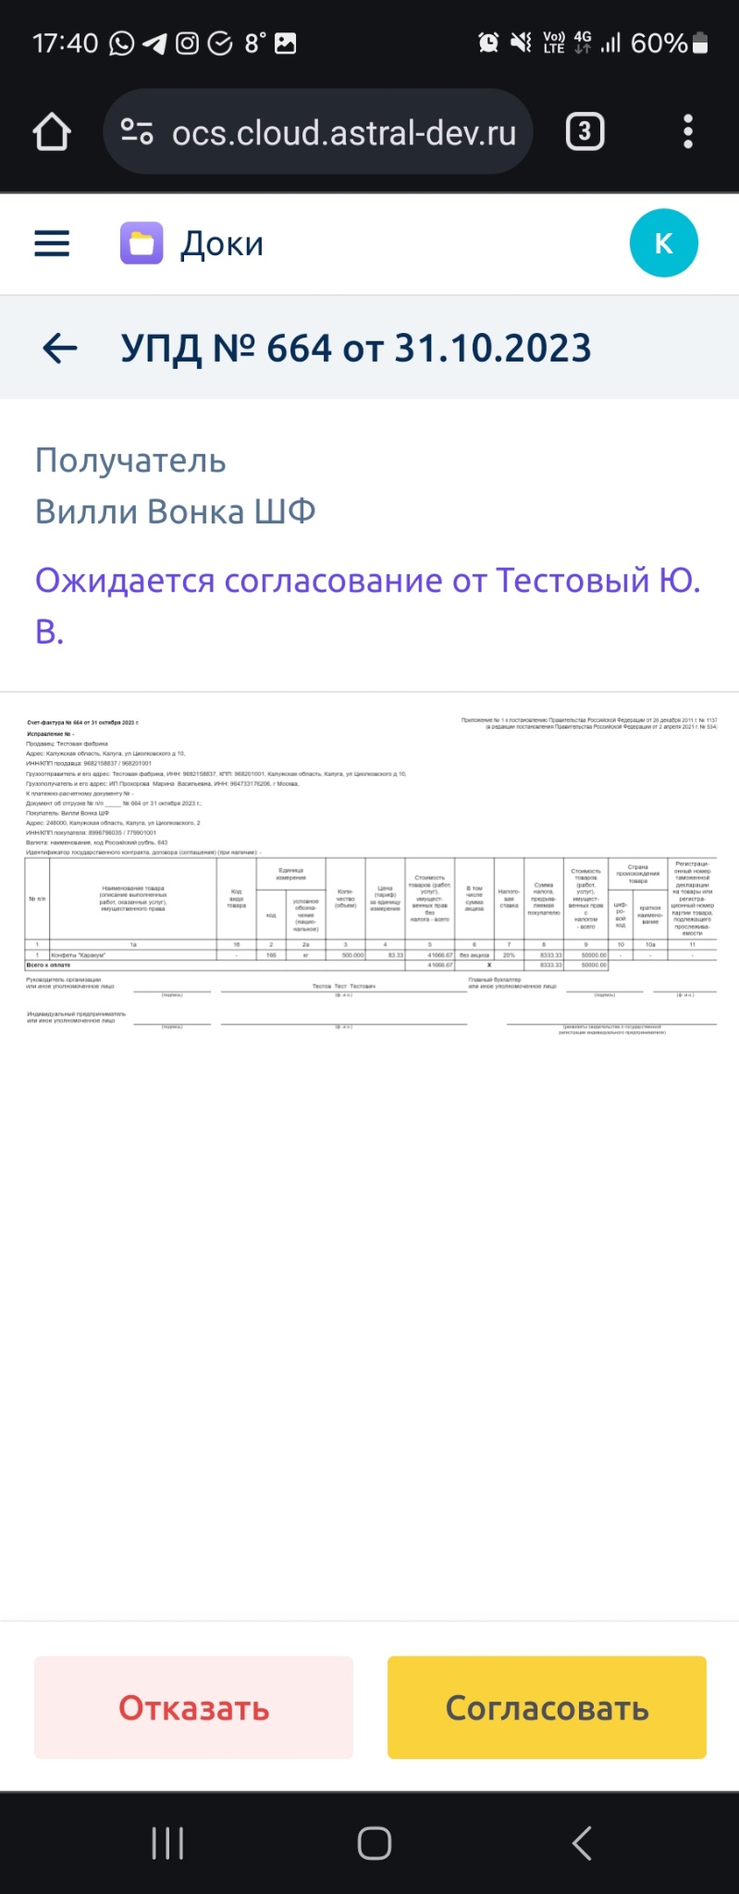


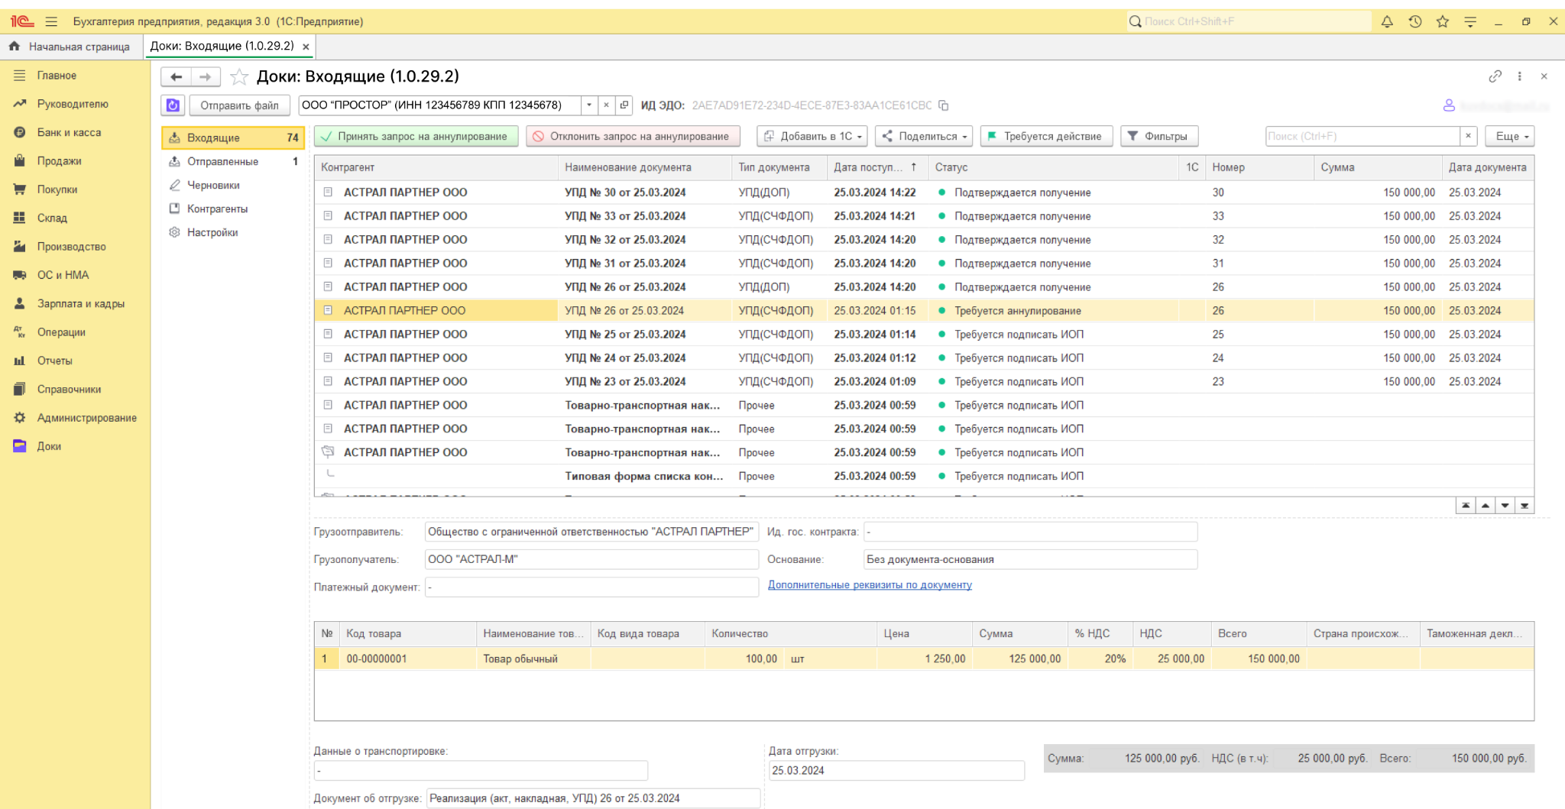


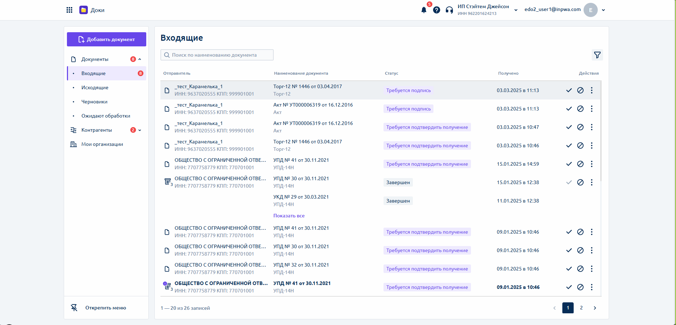

Доки позволяет работать
с электронными документами
когда, где и как удобно!
Работает из 1С
Веб-кабинет
API
Мобильная версия
Функционал мобильной версии будет
поэтапно появляться в течение 2026 года

Slide 3


5 причин выбрать Доки

Slide 4
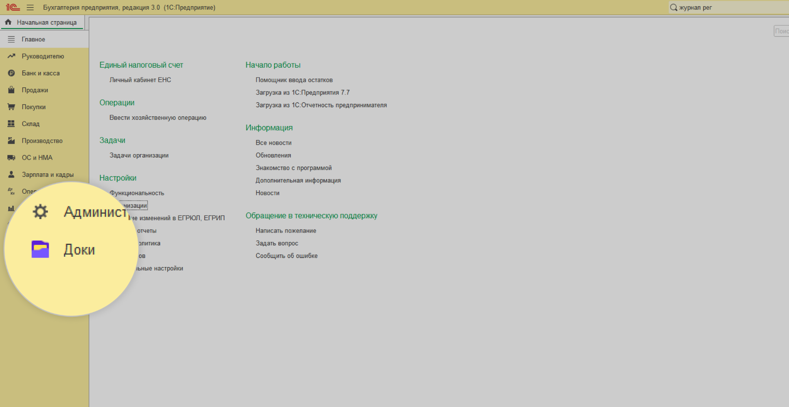
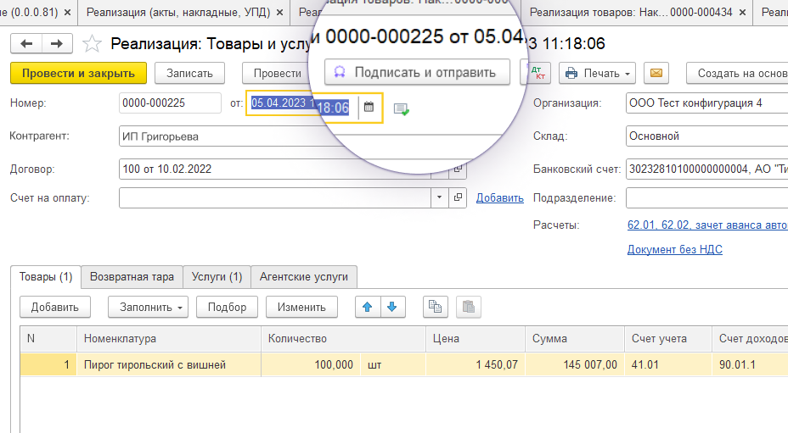
Причина №1
Удобная работа с ЭДО
прямо из 1С
кнопка отправки документов по ЭДО интегрируется непосредственно в документы 1С, обеспечивая возможность отправки документов реализации
в один клик — удобно, быстро и без необходимости в дополнительных действиях по выгрузке или загрузке
быстрая обработка поступлений — учетные документы 1С формируются на основе входящих электронных документов без расхождений в реквизитах
удобный вход в сервис — прямо из основного меню 1С
просмотр тарифа и остатка документов в тарифе прямо в 1С
Быстрый вход в сервис —
прямо из основного меню 1С
И всё это — без оплаты за интеграцию с 1С!
Вы платите только за тариф на отправку документов
Отправка документов 1С по ЭДО
в один клик по кнопке
«Подписать и отправить»

Slide 5
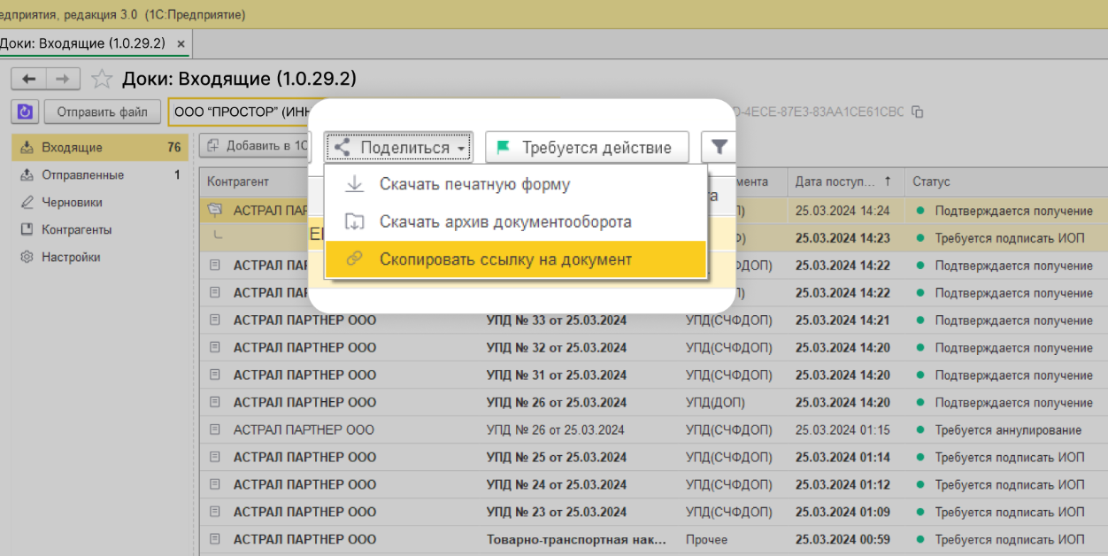
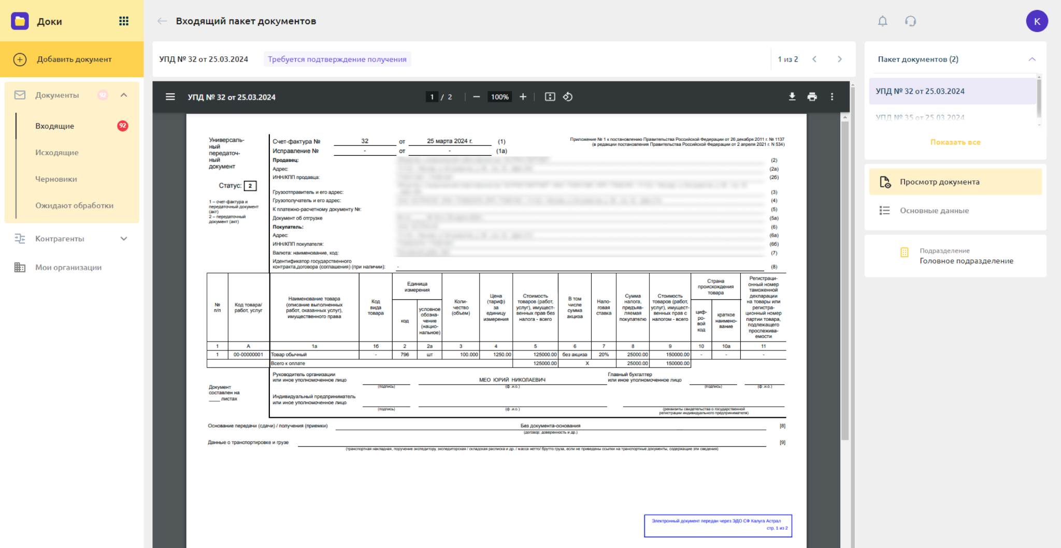
Причина №2
Веб-кабинет
полная синхронизация между интерфейсами сервиса в 1С и веб-кабинете гарантирует моментальное обновление документов и статусов в обоих интерфейсах
можно подписывать документы, даже не имея доступа к рабочему компьютеру с 1С — например, из дома, отпуска или командировки
можно создавать документы в 1С и передавать их на подписание руководителю: директор за пару секунд подпишет документы в веб-кабинете
Бухгалтер создает документ в 1С и передает ссылку руководителю
Руководитель открывает документ в веб-кабинете и подписывает его

Slide 6




Причина №3
Архив документов в облаке
Гарантирует сохранность электронных документов.
Документы Доки надежно хранятся в облаке.
Даже если с компьютером или информационной базой 1С что-то случится, документы в Доки не потеряются

Slide 7
Причина №4
Удобный интерфейс –
проверено пользователями
интерфейс сервиса как в 1С, так и в веб-кабинете максимально простой — напоминает привычную электронную почту
при разработке интерфейса проводились юзабилити-тестирования и учитывалось мнение пользователей, что позволило сделать интерфейс Доки интуитивно понятным и обеспечить возможность легкого и быстрого старта работы с ЭДО — без обращений в поддержку и изучения инструкций

Slide 8
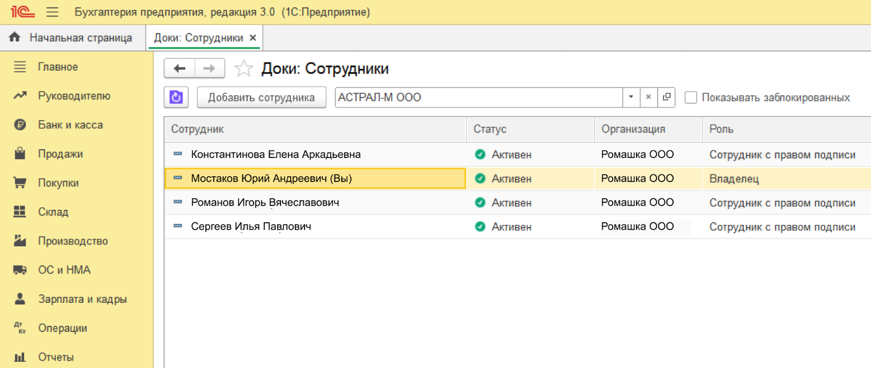
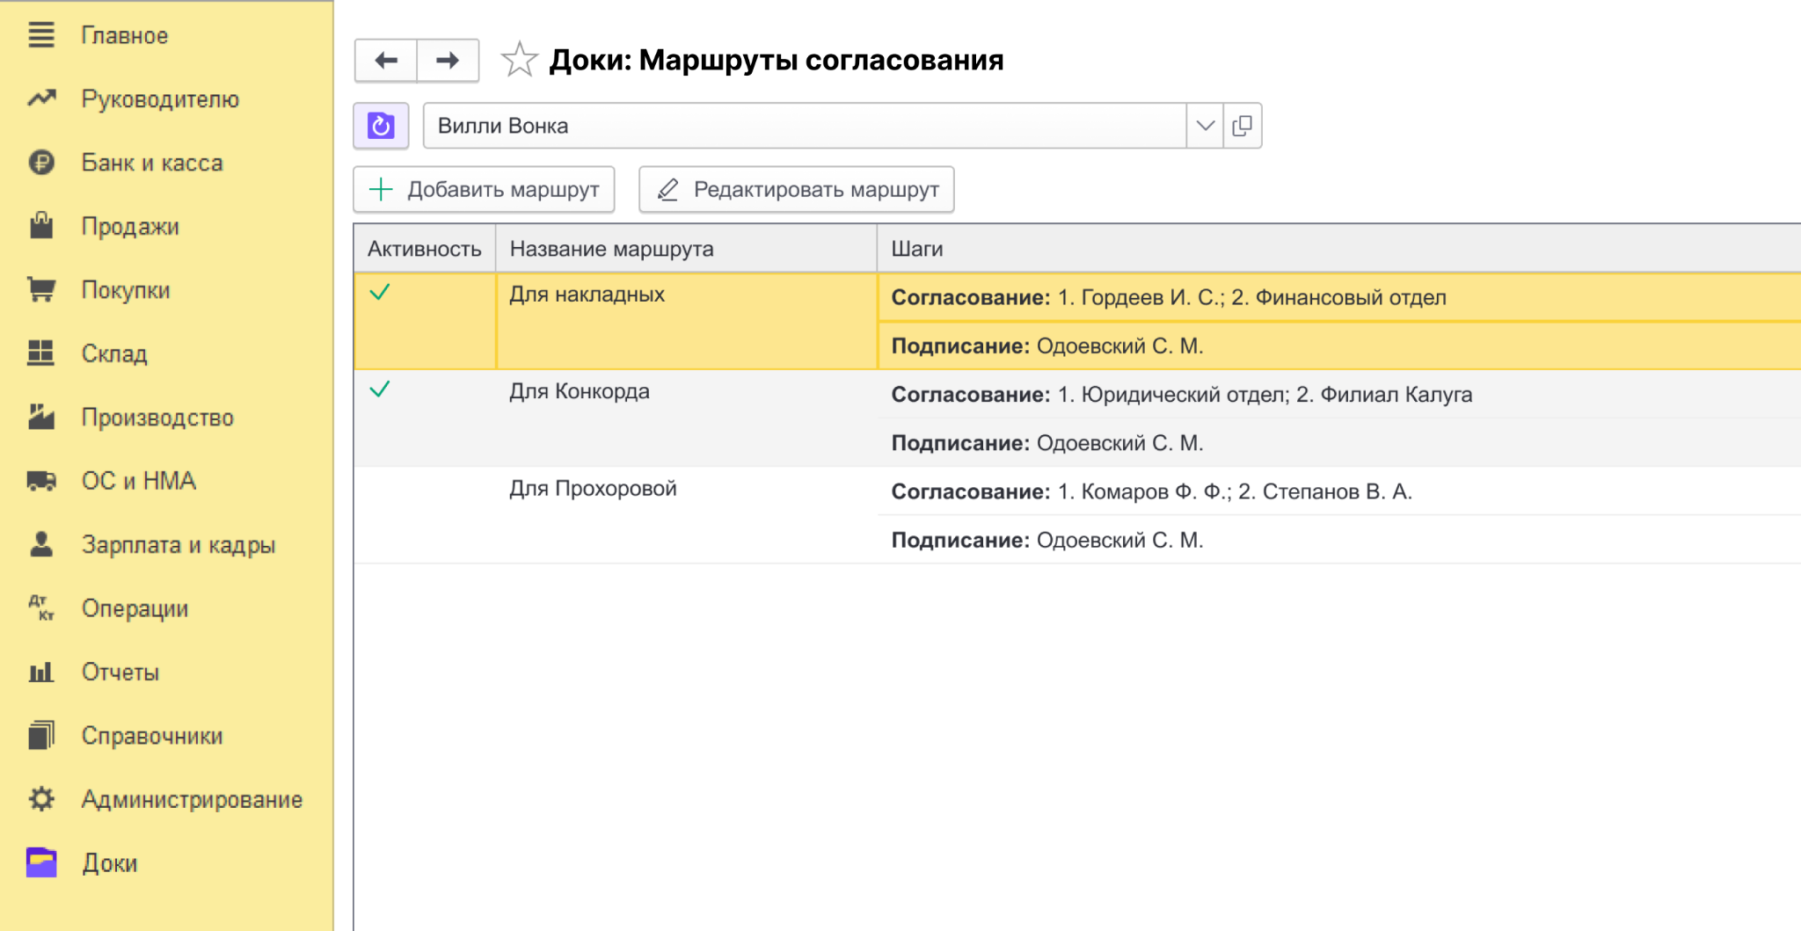
Причина №5
Широкая функциональность
как в 1С, так и в веб-кабинете
Многопользовательский режим с настройками прав
Работа в нескольких базах 1С с одним ID ЭДО
Маршруты согласования документов (на исходящие документы, маршрутизация входящих)
Пакетная отправка, включая массовую отправку пакетами и возможность настроить, чтобы при отправке документа с ним в пакет автоматически добавлялись связанные документы
ЭДО с физлицами
ЭДО для маркировки и прослеживаемости
Удобная работа с доп. полями XML для маркетплейсов и крупных контрагентов и многое другое
Можно добавлять сотрудников и устанавливать для них права доступа
Всё это делает Доки идеальным решением
для компаний любого размера:
от малого бизнеса до крупных корпораций
Работа с маршрутами согласования

Slide 9
Поддержка конфигураций 1С
На данный момент работа с расширением Доки возможна в программах 1С, использующих технологическую платформу 1С:Предприятие с версией не ниже 8.3.24 и конфигурацией:
1С:Бухгалтерия предприятия 3.0 версии не ниже 3.0.141.39 (Базовая/Проф/Корп);
1С:Управление Торговлей 11 версии не ниже 11.5.14.59 (Проф);
1С:Управление торговлей алкогольной продукцией 11 версии не ниже 11.5.22.60 (Проф);
1С:Комплексная автоматизация 2.5 версии не ниже 2.5.14.59;
1С:ERP Управление предприятием 2.5 версии не ниже 2.5.14.59;
1С:Управление нашей фирмой 3.0 версии не ниже 3.0.4.45 (Проф);
1С:Розница 3.0 версии не ниже 3.0.4.45 (Проф);
1С:Управление холдингом 3.2 версии не ниже 3.2.5.10;
1С:Бухгалтерия государственного учреждения 2.0 версии не ниже 2.0.92.35 (Проф/Корп);
1С:Бухгалтерия строительной организации версии не ниже 3.1.146.31;
1С:Трактиръ версии не ниже 3.0.141.39;
1С-Рарус:Бухгалтерия для некоммерческой организации версии не ниже 3.0.141.39;
с размещением в сервисах 1С:Фреш (1С:Бухгалтерия предприятия, 1С:Комплексная автоматизация, 1С:ERP Управление предприятием, 1С:Управление нашей фирмой, 1С:Розница 3.0, 1С:Бухгалтерия государственного учреждения)
Список поддерживаемых конфигураций будет расширяться. Следите за обновлениями!

Slide 10




В Доки вы получаете БЕСПЛАТНО
Подключение и доступ к сервису из 1С и веб-кабинета
не нужно оплачивать интеграционные модули,
чтобы работать с ЭДО в 1С
Входящие
документы
получайте и подписывайте входящие документы от контрагентов
Промотариф:
безлимитные отправки
на 3 месяца
для новых клиентов *
сервиса Доки
* Клиентам с учетной записью
в сервисе Астрал.ЭДО подключение промотарифа недоступно

Slide 11

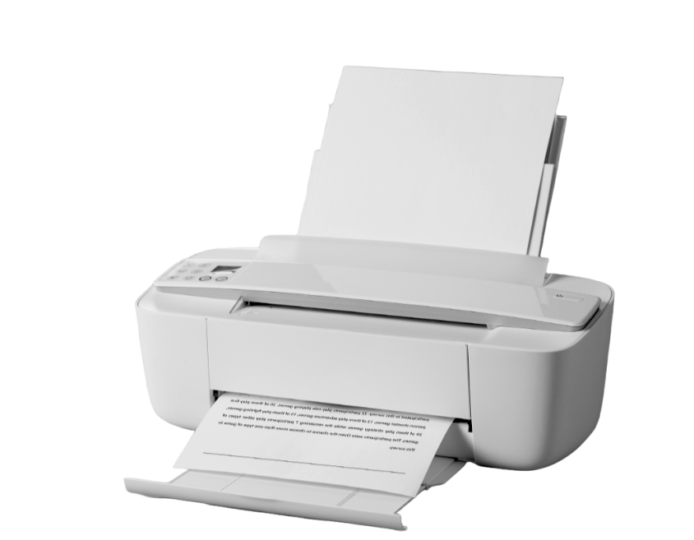


Тарифы на исходящие документы
Выбирайте подходящий тариф. Чем больше количество документов,
тем выгоднее стоимость отправки одного документа
Кол-во документов на год | 200 | 500 | 1 200 | 1 500 | 3 000 | 5 000 | 10 000 | 20 000 | 30 000 | 50 000 | 100 000
Стоимость тарифа, ₽ / год | 1 800 | 4 200 | 9 200 | 11 400 | 17 100 | 24 500 | 39 000 | 73 000 | 105 000 | 170 000 | 320 000
Стоимость 1 док-та, ₽ (справочно) | 9,00 | 8,40 | 7,67 | 7,60 | 5,70 | 4,90 | 3,90 | 3,65 | 3,50 | 3,40 | 3,20
Для сравнения
стоимость отправки
1 бумажного документа ≈ 50 ₽
Отправка документов в Доки
до 15 раз дешевле!

Slide 12




Подключите Доки и оцените преимущества перехода на ЭДО
Экономьте деньги Сократите расходы на бумагу, печать, курьерские и почтовые услуги | Экономьте время Подписание и отправка документа в Доки займет всего несколько секунд
Ускорьте получение оплаты Мгновенная доставка документов ускоряет оплату и учет НДС благодаря оперативному обмену закрывающими документами | Сделайте документооборот прозрачным Можно в любой момент посмотреть статус электронного документа и узнать, на каком он этапе — получен или уже подписан

Slide 13

Доки — это надежно
Разработчик Доки — группа компаний Астрал,
надежный поставщик решений для бизнеса
Надежный оператор ЭДО
Более 20 лет
50+ продуктов и услуг
а также электронной отчетности, ЭПД, МЧД, аккредитованный удостоверяющий центр
создаем и развиваем
экосистему сервисов
для бизнеса
для бизнеса
(ЭДО, Отчетность,
ОФД, подписи и др.)

Slide 14

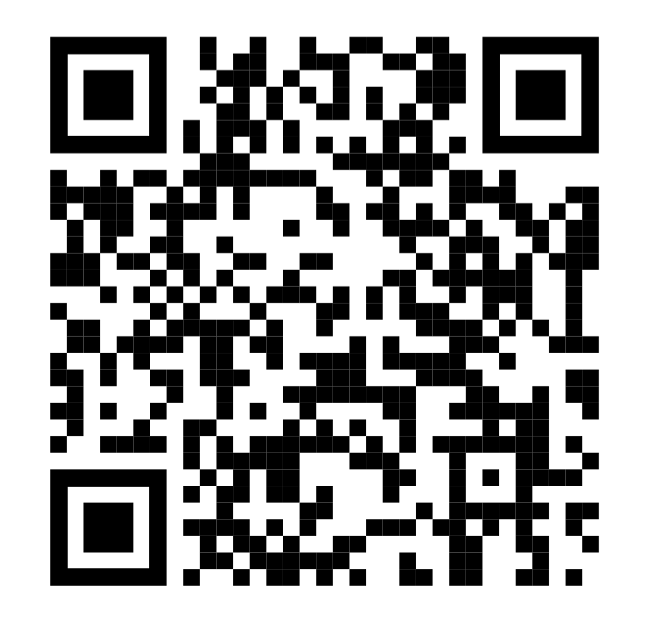
Хотите познакомиться
с Доки поближе?
Попробуйте наши интерактивные тренажеры: это кликабельные прототипы с подсказками
для знакомства с интерфейсом и ключевыми функциями Доки до его установки
Открыть

Slide 15

Переходите на Доки
прямо сейчас!
Для подключения сервиса обратитесь
в вашу обслуживающую организацию
Ваш менеджер: Юнусова Юлиана
Email: yuyunusova@forus.ru
Телефон: +7 3952 78-00-00 доб 8200

